Slide 1
Päevakava - VII päev
09:00 – 10:30 – Koolitus – andmebaasi kontroll, COUNT, MIN, MAX, SUM, AVG Harjutus
10:30 – 10:45 – Paus
10:45 – 12:15 – Koolitus – GROUP BY Harjutus
12:15 – 13:15 – Lõunapaus
13:15 – 14:45 – Koolitus – HAVING Harjutus
14:45 – 15:00 – Paus
15:00 – 16:30 – Koolitus – CASE Harjutus

Slide 2
1. PÄEV
Agregeerimine e arvutused
COUNT, MIN, MAX, SUM, AVG · GROUP BY · HAVING · CASE
Plokk 1 · agregaadid
Plokk 2 · GROUP BY
Plokk 3 · HAVING
Plokk 4 · CASE
kliendid · tooted · kategooriad · tellimused · tellimuse_read

Slide 3
Tänane kava
Plokk 1
COUNT, MIN, MAX, SUM, AVG
Väike harjutus
Plokk 2
GROUP BY
Väike harjutus
Plokk 3
HAVING
Väike harjutus
Plokk 4
CASE
Väike harjutus
3

Slide 4
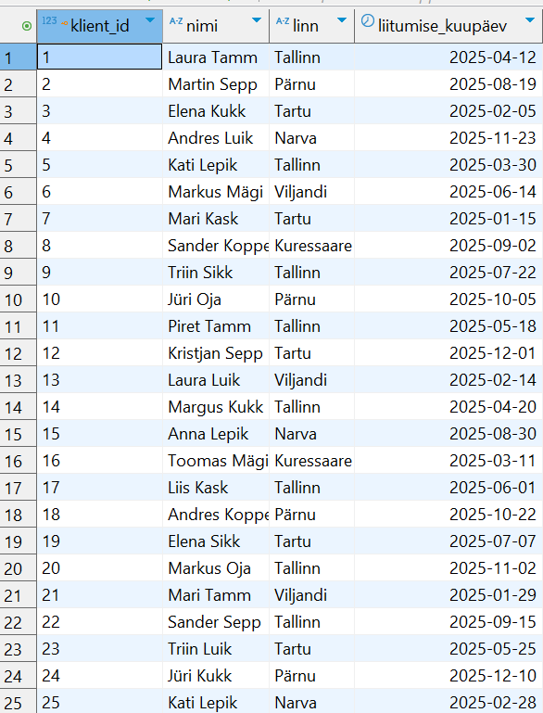

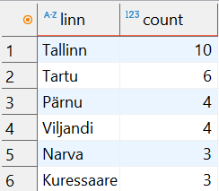
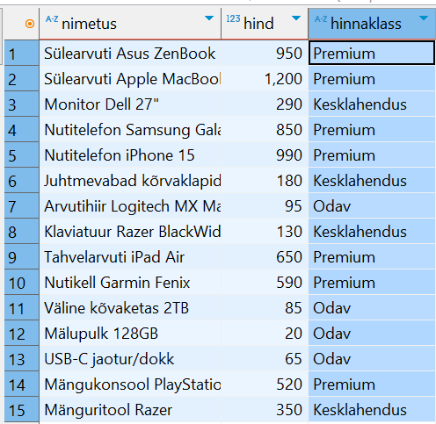
1. PÄEV · 8 AK T
Arvutused
Agregaadid → GROUP BY → HAVING → CASE
6

Slide 5
COUNT — mitu rida? NÄITAN
SELECT * FROM tooted;
--Kui palju on tooteid kokku?
SELECT COUNT(*) AS toodete_koguarv
FROM tooted;
• COUNT(*) loendab read. Kataloogis on 15 toodet → tulemus 15.
• AS paneb veerule loetava nime.
• COUNT(hind) jätab vahele NULL-id; COUNT(*) loendab ka tühjad.
8

Slide 6
COUNT + WHERE NÄITAN
--Mitu tellimust on ootel?
SELECT
COUNT(*) AS ootel_arv
FROM tellimused
WHERE staatus = 'Ootel';
Kõigepealt WHERE jätab read, siis COUNT loendab allesjäänud.
Mitu klienti on Tallinnas?
SELECT COUNT(*) AS klientide_arv
FROM kliendid
WHERE linn = ‘Tallinn’
Koos: mitu toodet kategoorias 'Lisaseadmed'?
SELECT COUNT(*) AS lisaseadmete_arv
FROM tooted
WHERE kategooria = ‘Lisaseadmed’
9

Slide 7
MIN, MAX, SUM, AVG (~15 min)
MIN(hind)
väikseim
Odavaim toode?
MAX(hind)
suurim
Kalleim toode?
SUM(hind)
summa
Hindade kogusumma?
AVG(hind)
keskmine
Keskmine tootehind?
10

Slide 8
MIN ja MAX ühes päringus NÄITAN
SELECT
MIN(hind) AS odavaim, ----kõige odavam
MAX(hind) AS kalleim ---ja kõige kallim tootehind
FROM tooted;
SELECT
ROUND(AVG(hind), 2) AS keskmine_hind
FROM tooted;
Oodatav: odavaim ~20 €, kalleim 1200 €. MIN/MAX tagastab arvu, mitte nime.
11

Slide 9
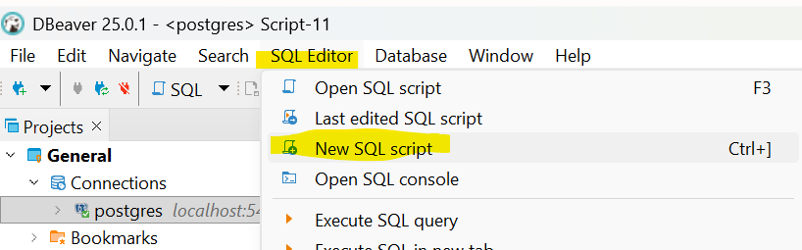
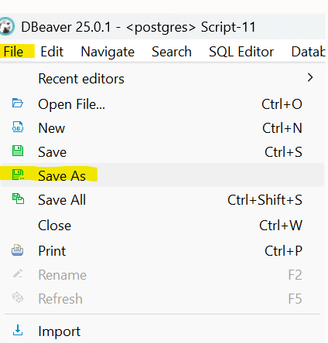
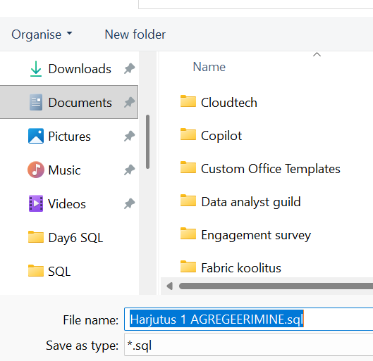
Harjutused
Dbeaver
Samad tabelid
New SQL script
Salvesta iga harjutuse SQL päringud eraldi faili

Slide 10




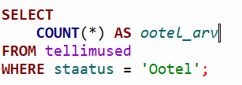
Harjutus 1 — proovi ISE 20 min kuni 9:45
Tase 1 kõigile · tase 2 kui valmis
Tase 1
Tase 2
1. Mitu toodet on kataloogis?
2. Mis on odavaim ja kalleim hind?
3. Mitu klienti elab Tallinnas?
4. Mis on kõigi toodete keskmine hind?
1. Mitu tellimust on staatusega 'Ootel'?
2. Mis on kogu kataloogi keskmine tootehind (kaks komakohta)?
3. Mitu toodet on kategoorias 'Lisaseadmed' ja mis on nende hindade summa?
4. Ainult täidetud tellimused: mitu rida, kõige varasem ja kõige hilisem kuupäev?
Trepi päring
12
Notes:
Jäta see slaid ekraanile. Kolm harjutust mõlemal tasemel. Lahendused järgmistel slaididel.

Slide 11
Lahendused
Tase 1
1. Mitu toodet on kataloogis?
SELECT
COUNT(*) AS toodete_koguarv
FROM tooted;
2. Mis on odavaim ja kalleim hind?
SELECT
MIN(hind) AS odavaim,
MAX(hind) AS kalleim
FROM tooted;
3. Mitu klienti elab Tallinnas?
SELECT
COUNT(*) AS tallinlasi
FROM kliendid
WHERE linn = 'Tallinn';
4. Mis on kõigi toodete hindade summa?
SELECT AVG(hind) AS hindade_keskmine
FROM tooted;
13

Slide 12
Lahendused
Tase 2
1. Mitu tellimust on staatusega 'Ootel'?
SELECT COUNT(*) AS ootel_arv
FROM tellimused
WHERE staatus = 'Ootel';
2. Mis on kogu kataloogi keskmine tootehind (kaks komakohta)?
SELECT ROUND(AVG(hind), 2) AS keskmine_hind
FROM tooted;
3. Mitu toodet on kategoorias 'Lisaseadmed' ja mis on nende hindade summa?
SELECT COUNT(*) AS toodete_arv, SUM(hind) AS hindade_summa
FROM tooted
WHERE kategooria = 'Lisaseadmed';
4. Ainult täidetud tellimused: mitu rida, kõige varasem ja kõige hilisem kuupäev?
SELECT COUNT(*) AS täidetud_arv,
MIN(kuupäev) AS esimene,
MAX(kuupäev) AS viimane
FROM tellimused
WHERE staatus = 'Täidetud';
14

Slide 13
PLOKK 2
GROUP BY summeerimine tunnuste alusel
15

Slide 14
GROUP BY — üks rida iga rühma kohta NÄITAN
SELECT kategooria, AVG(hind) AS keskmine_hind
FROM tooted
GROUP BY kategooria;
Reegel
SELECT-is tohib olla: rühma võti (kategooria) ja agregaadid (AVG, COUNT …).
nimetus ei tohi olla SELECT-is, kui seda pole GROUP BY-s ja vastupidi — muidu viga.
Näita viga:
SELECT nimetus, AVG(hind) GROUP BY kategooria.
16

Slide 15
Näide: kliendid linnade kaupa NÄITAN
SELECT linn, COUNT(*) AS klientide_arv
FROM kliendid
GROUP BY linn
ORDER BY klientide_arv DESC;
• Iga linn saab ühe rea. Tallinn on eesotsas.
• Aliast klientide_arv võib ORDER BY-s kasutada.
• Sama loogika: tellimused makseviisi kaupa.
17

Slide 16
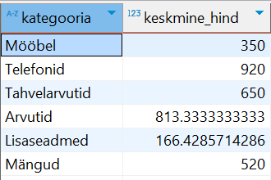
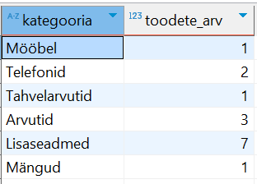
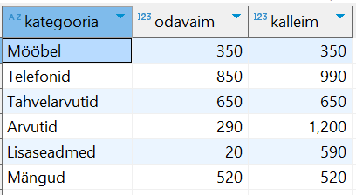
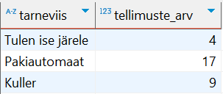
Harjutus 2 — proovi ISE
Tase 1 kõigile · tase 2 kui valmis
Tase 1
Tase 2
1. Arvuta toodete keskmine hind tootekategooriate lõikes.
2. Leia toodete arv kategooriate lõikes.
3. Leia odavaim ja kalleim hind igas kategoorias.
4. Kuva tellimuste arv tarneviiside lõikes.
1. Leia klientide arv linnade lõikes, suuremast väiksemani.
2. Kuva tellimuste arv makseviiside lõikes, suuremad ees.
3. Kuva tellimuste arv staatuse lõikes, suuremad ees.
4. Leia iga makseviisi kohta tellimuste arv ja kõige varasem kuupäev, suuremad ees.
18
Notes:
Jäta see slaid ekraanile. Kolm harjutust mõlemal tasemel. Lahendused järgmistel slaididel.

Slide 17
Lahendused
Tase 1
1. Arvuta toodete keskmine hind tootekategooriate lõikes.
SELECT kategooria, AVG(hind) AS keskmine_hind
FROM tooted
GROUP BY kategooria;
2. Leia toodete arv kategooriate lõikes.
SELECT kategooria, COUNT(*) AS toodete_arv
FROM tooted
GROUP BY kategooria;
3. Leia odavaim ja kalleim hind igas kategoorias.
SELECT kategooria, MIN(hind) AS odavaim, MAX(hind) AS kalleim
FROM tooted
GROUP BY kategooria;
4. Kuva tellimuste arv tarneviiside lõikes.
SELECT tarneviis, COUNT(*) AS tellimuste_arv
FROM tellimused
GROUP BY tarneviis;
19

Slide 18
Lahendused
Tase 2
1. Leia klientide arv linnade lõikes, suuremast väiksemani.
SELECT linn, COUNT(*) AS klientide_arv
FROM kliendid
GROUP BY linn
ORDER BY klientide_arv DESC;
2. Kuva tellimuste arv makseviiside lõikes, suuremad ees.
SELECT makseviis, COUNT(*) AS tellimuste_arv
FROM tellimused
GROUP BY makseviis
ORDER BY tellimuste_arv DESC;
3. Kuva tellimuste arv staatuse lõikes, suuremad ees.
SELECT staatus, COUNT(*) AS tellimuste_arv
FROM tellimused
GROUP BY staatus
ORDER BY tellimuste_arv DESC;
4. Leia iga makseviis kohta tellimuste arv ja kõige varasem kuupäev, suuremad ees.
SELECT makseviis,
COUNT(*) AS tellimuste_arv,
MIN(kuupäev) AS esimene
FROM tellimused
GROUP BY makseviis
ORDER BY tellimuste_arv DESC;
20

Slide 19
PLOKK 3
HAVING – filtreerimine agregatsiooni alusel
21

Slide 20
HAVING — filter pärast rühmitamist NÄITAN
SELECT tarneviis, COUNT(*) AS tellimuste_arv
FROM tellimused
GROUP BY tarneviis
HAVING COUNT(*) > 5;
WHERE
HAVING
Filtreerib algread enne rühmitamist.
Nt staatus = 'Täidetud'.
Filtreerib rühmi pärast koondamist.
Nt COUNT(*) > 5.
22
Notes:
WHERE COUNT(*) > 5 ei tööta. See on päeva peamine komistuskivi.

Slide 21
WHERE ja HAVING koos — NÄITAN
SELECT makseviis, COUNT(*) AS tellimuste_arv ---3
FROM tellimused
WHERE staatus = 'Täidetud’ ----1
GROUP BY makseviis ---2
HAVING COUNT(*) >= 3 ---3
ORDER BY tellimuste_arv DESC; ---4
Kõigepealt visatakse ootel/tühistatud välja, siis rühmitatakse, siis HAVING jätab alles rühmad. Koos: kategooriad, kus on rohkem kui 3 toodet.
23

Slide 22
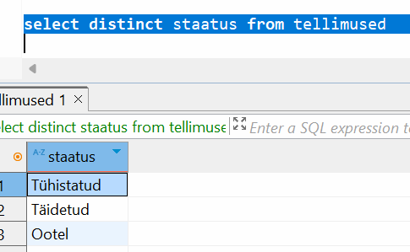

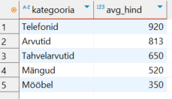
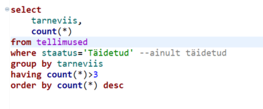
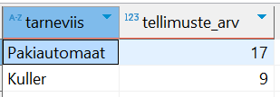

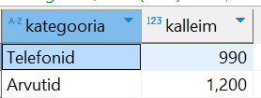

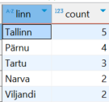
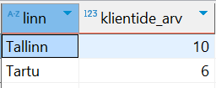
Harjutus 3 — proovi ISE
Tase 1 kõigile · tase 2 kui valmis
Trepi ja kommenteeri kood
Tase 1
Tase 2
1. Leia tarneviisid, mida on kasutatud rohkem kui 5 korda.
2. Leia tootekategooriad, kus on rohkem kui 3 toodet.
3. Leia linnad, kus on rohkem kui 4 klienti.
4. Leia kategooriad, kus kalleim toode on üle 800 €.
1. Ainult täidetud tellimused: makseviisid, millel on vähemalt 3 täidetud tellimust, suuremad ees.
2. Leia kategooriad, mille keskmine hind on üle 200 €. Ümarda täisarvuks.
3. Ainult täidetud: tarneviisid, mida on kasutatud rohkem kui 3 korda.
4. Kliendid alates 2025-06-01: linnad, kus on vähemalt 2 sellist klienti, suuremad ees.
24
Notes:
Jäta see slaid ekraanile. Kolm harjutust mõlemal tasemel. Lahendused järgmistel slaididel.

Slide 23
Lahendused
Tase 1
1. Leia tarneviisid, mida on kasutatud rohkem kui 5 korda.
SELECT tarneviis, COUNT(*) AS tellimuste_arv
FROM tellimused
GROUP BY tarneviis
HAVING COUNT(*) > 5;
2. Leia tootekategooriad, kus on rohkem kui 3 toodet.
SELECT kategooria, COUNT(*) AS toodete_arv
FROM tooted
GROUP BY kategooria
HAVING COUNT(*) > 3;
3. Leia linnad, kus on rohkem kui 4 klienti.
SELECT linn, COUNT(*) AS klientide_arv
FROM kliendid
GROUP BY linn
HAVING COUNT(*) > 4;
4. Leia kategooriad, kus kalleim toode on üle 800 €.
SELECT kategooria, MAX(hind) AS kalleim
FROM tooted
GROUP BY kategooria
HAVING MAX(hind) > 800;
25

Slide 24
Lahendused
Tase 2
1. Ainult täidetud tellimused: makseviisid, millel on vähemalt 3 täidetud tellimust, suuremad ees.
SELECT makseviis, COUNT(*) AS tellimuste_arv
FROM tellimused
WHERE staatus = 'Täidetud'
GROUP BY makseviis
HAVING COUNT(*) >= 3
ORDER BY tellimuste_arv DESC;
2. Leia kategooriad, mille keskmine hind on üle 200 €.
SELECT kategooria, AVG(hind) AS keskmine_hind
FROM tooted
GROUP BY kategooria
HAVING AVG(hind) > 200;
3. Ainult täidetud: tarneviisid, mida on kasutatud rohkem kui 3 korda.
SELECT tarneviis, COUNT(*) AS tellimuste_arv
FROM tellimused
WHERE staatus = 'Täidetud'
GROUP BY tarneviis
HAVING COUNT(*) > 3;
4. Kliendid alates 2025-06-01: linnad, kus on vähemalt 2 sellist klienti, suuremad ees.
SELECT linn, COUNT(*) AS klientide_arv
FROM kliendid
WHERE liitumise_kuupäev >= '2025-06-01'
GROUP BY linn
HAVING COUNT(*) >= 2
ORDER BY klientide_arv DESC;
26

Slide 25


Slide 26
PLOKK 4
CASE
27

Slide 27
CASE — uus veerg tingimuse järgi NÄITAN
SELECT nimetus, hind,
CASE
WHEN hind < 100 THEN 'Odav'
WHEN hind BETWEEN 100 AND 500 THEN 'Kesklahendus'
ELSE 'Premium'
END AS hinnaklass
FROM tooted;
WHEN-id ülevalt alla; esimene tõene võidab. MacBook → Premium, monitor → Kesklahendus, hiir → Odav.
28

Slide 28


Slide 29



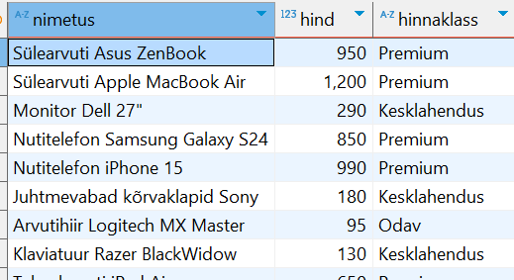
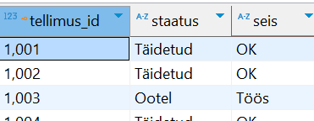
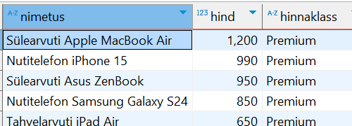

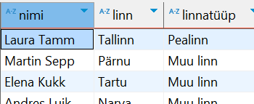
Harjutus 4 — proovi ISE
Tase 1 kõigile · tase 2 kui valmis
Trepi ja kommenteeri kood
Tase 1
Tase 2
1. Kuva tooted veeruga: alla 100 = 'Odav', 100–500 = 'Kesklahendus', muidu 'Premium'.
2. Lisa tellimustele veerg: Täidetud = 'OK', Tühistatud = 'Katkestatud', muidu 'Töös'.
3. Kuva tooted hinnaklassiga (alla 100 odav, 100-500 kesklahendus, ülejäänud Premium), sorteerituna hinna järgi kahanevalt.
4. Kuva kliendid veeruga: Tallinn = 'Pealinn', muidu 'Muu linn'.
1. Loenda, mitu toodet on klassides Odav, Kesklahendus ja Premium (CASE GROUP BY-s).
2. Loenda Odav / Kesklahendus / Premium ainult toodetel, mille hind on üle 50 €.
3. Rühmita tellimused: 'Pakiautomaat' vs 'Muu tarne'. Kuva arv.
4. Loenda tellimused: OK / Katkestatud / Töös (CASE GROUP BY-s), suuremad ees.
SQL koolitus · 1. päev · plokk 4
29
Notes:
Jäta see slaid ekraanile. Kolm harjutust mõlemal tasemel. Lahendused järgmistel slaididel.

Slide 30
Lahendused
Tase 1
1. Kuva tooted veeruga: alla 100 = 'Odav', 100–500 = 'Kesklahendus', muidu 'Premium'.
SELECT nimetus, hind,
CASE WHEN hind < 100 THEN 'Odav'
WHEN hind BETWEEN 100 AND 500 THEN 'Kesklahendus'
ELSE 'Premium' END AS hinnaklass
FROM tooted;
2. Lisa tellimustele veerg: Täidetud = 'OK', Tühistatud = 'Katkestatud', muidu 'Töös'.
SELECT tellimus_id, staatus,
CASE WHEN staatus = 'Täidetud' THEN 'OK'
WHEN staatus = 'Tühistatud' THEN 'Katkestatud'
ELSE 'Töös' END AS seis
FROM tellimused;
3. Kuva tooted hinnaklassiga, sorteerituna hinna järgi kahanevalt.
SELECT nimetus, hind,
CASE WHEN hind < 100 THEN 'Odav'
WHEN hind BETWEEN 100 AND 500 THEN 'Kesklahendus'
ELSE 'Premium' END AS hinnaklass
FROM tooted ORDER BY hind DESC;
4. Kuva kliendid veeruga: Tallinn = 'Pealinn', muidu 'Muu linn'.
SELECT nimi, linn,
CASE WHEN linn = 'Tallinn' THEN 'Pealinn'
ELSE 'Muu linn' END AS linnatüüp
FROM kliendid;
SQL koolitus · 1. päev · plokk 4
30

Slide 31
Lahendused
Tase 2
1. Loenda, mitu toodet on klassides Odav, Kesklahendus ja Premium (CASE GROUP BY-s).
SELECT CASE WHEN hind < 100 THEN 'Odav'
WHEN hind BETWEEN 100 AND 500 THEN 'Kesklahendus'
ELSE 'Premium' END AS hinnaklass,
COUNT(*) AS toodete_arv
FROM tooted GROUP BY CASE WHEN hind < 100 THEN 'Odav' WHEN hind BETWEEN 100 AND 500 THEN 'Kesklahendus'
ELSE 'Premium' END;
2. Loenda Odav / Kesklahendus / Premium ainult toodetel, mille hind on üle 50 €.
SELECT CASE WHEN hind < 100 THEN 'Odav' WHEN hind BETWEEN 100 AND 500 THEN 'Kesklahendus' ELSE 'Premium' END AS hinnaklass,
COUNT(*) AS toodete_arv
FROM tooted WHERE hind > 50
GROUP BY CASE WHEN hind < 100 THEN 'Odav'
WHEN hind BETWEEN 100 AND 500 THEN 'Kesklahendus'
ELSE 'Premium' END;
3. Rühmita tellimused: 'Pakiautomaat' vs 'Muu tarne'. Kuva arv.
SELECT CASE WHEN tarneviis = 'Pakiautomaat' THEN 'Pakiautomaat'
ELSE 'Muu tarne' END AS tarnegrupp,
COUNT(*) AS tellimuste_arv
FROM tellimused
GROUP BY CASE WHEN tarneviis = 'Pakiautomaat' THEN 'Pakiautomaat'
ELSE 'Muu tarne' END;
4. Loenda tellimused: OK / Katkestatud / Töös (CASE GROUP BY-s), suuremad ees.
SELECT CASE WHEN staatus = 'Täidetud' THEN 'OK' WHEN staatus = 'Tühistatud' THEN 'Katkestatud' ELSE 'Töös' END AS seis, COUNT(*) AS tellimuste_arv
FROM tellimused
GROUP BY CASE WHEN staatus = 'Täidetud' THEN 'OK'
WHEN staatus = 'Tühistatud' THEN 'Katkestatud'
ELSE 'Töös' END
ORDER BY tellimuste_arv DESC;
SQL koolitus · 1. päev · plokk 4
31

Slide 32
1. päeva kokkuvõte
• Plokk 1: COUNT, MIN, MAX, SUM, AVG — mitu rida ja otspunktid.
• Plokk 2: GROUP BY — üks rida rühma kohta.
• Plokk 3: HAVING — filter pärast rühmitamist.
• Plokk 4: CASE — uus veerg tingimuse järgi.
SQL koolitus · 1. päev
32

Slide 33
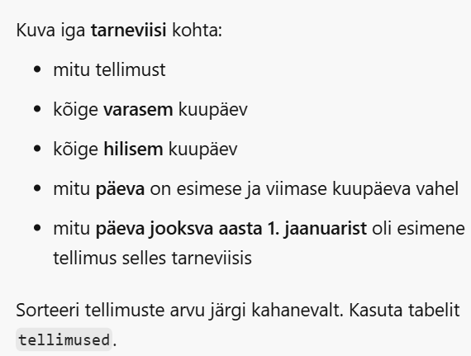
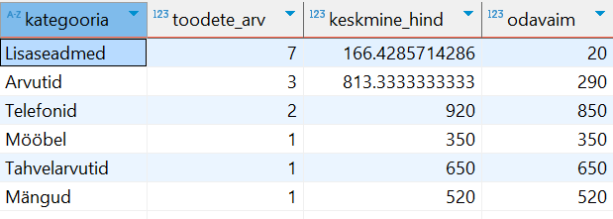
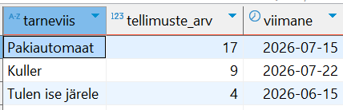
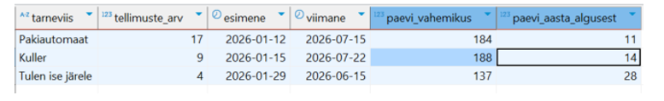
Päeva kokkuvõttev harjutus 5
Kogu päeva oskused · 2 ülesannet taseme kohta
Tase 1
Tase 2
1. Kuva iga kategooria kohta toodete arv, keskmine hind ja odavaim hind (ümarda kümnelisteni). Sorteeri toodete arvu järgi kahanevalt.
2. Kuva iga tarneviis kohta tellimuste arv ja kõige hilisem kuupäev, suuremad ees.
1. Sama mis tase 1, aga ainult kategooriad, kus on vähemalt 2 toodet. Lisa veerg: kui keskmine hind on alla 200, siis 'Soodne', muidu 'Kallis'.
2. Sama tarneviisi päring, aga ainult rühmad vähemalt 3 tellimusega. Lisa veerg: üle 8 = 'Sage', muidu 'Harv’.
LISAÜLESANNE
33
Notes:
Päeva lõpu harjutus. Tase 1 kõigile, tase 2 kiiretele. Kata kogu päeva teema.

Slide 34
Päeva lõpp · tase 2
Harjutus · ploki lõpp
Tase 2
Sama mis tase 1, aga ainult kategooriad, kus on vähemalt 2 toodet. Lisa veerg: kui keskmine hind on alla 200, siis 'Soodne', muidu 'Kallis'.
Lahendus
SELECT kategooria,COUNT(*) AS toodete_arv,AVG(hind) AS keskmine_hind,MIN(hind) AS odavaim,CASE WHEN AVG(hind) < 200 THEN 'Soodne'
ELSE 'Kallis' END AS hinnatase
FROM tooted
GROUP BY kategooria
HAVING COUNT(*) >= 2
ORDER BY toodete_arv DESC;
2. Sama, aga ainult tarneviisid vähemalt 3 tellimusega. Lisa veerg: üle 8 = 'Sage', muidu 'Harv'.
Lahendus
SELECT tarneviis,
COUNT(*) AS tellimuste_arv,
MAX(kuupäev) AS viimane,
CASE WHEN COUNT(*) > 8 THEN 'Sage' ELSE 'Harv' END AS sagedus
FROM tellimused
GROUP BY tarneviis
HAVING COUNT(*) >= 3
ORDER BY tellimuste_arv DESC;
35
Notes:
Tase 1 kõigile. Kes valmis, võta tase 2. Kes ka selle teeb, mine esitluse lõppu lisaülesannete juurde.

Slide 35

Kuva iga tarneviisi kohta:mitu tellimustkõige varasem kuupäevkõige hilisem kuupäevmitu päeva on esimese ja viimase kuupäeva vahelmitu päeva jooksva aasta 1. jaanuarist oli esimene tellimus selles tarneviisis
SELECT
tarneviis,
COUNT(*) AS tellimuste_arv,
MIN(kuupäev) AS esimene,
MAX(kuupäev) AS viimane,
MAX(kuupäev) - MIN(kuupäev) AS paevi_vahemikus,
MIN(kuupäev) - CAST(DATE_TRUNC('year', CURRENT_DATE) AS date)
AS paevi_aasta_algusest
FROM tellimused
--where kuupäev between '2026-01-01' and '2026-12-31'
GROUP BY tarneviis
ORDER BY tellimuste_arv DESC;

Slide 36
Lisa · 1. päev (koondid)
COUNT + WHERE · mitu ootel tellimust
SELECT COUNT(*) AS ootel_arv
FROM tellimused WHERE staatus = 'Ootel';
GROUP BY · kliendid linnade kaupa
SELECT linn, COUNT(*) AS klientide_arv
FROM kliendid
GROUP BY linn
ORDER BY klientide_arv DESC;
CASE · hinnaklass
SELECT nimetus, hind,
CASE WHEN hind < 100 THEN 'Odav' WHEN hind BETWEEN 100 AND 500 THEN 'Kesklahendus' ELSE 'Premium' END AS hinnaklass
FROM tooted;
37

Slide 37
Lisa · 1. päev jätk
HAVING · kategooriad, kus on üle 3 toote
SELECT kategooria, COUNT(*) AS toodete_arv
FROM tooted
GROUP BY kategooria
HAVING COUNT(*) > 3;
GROUP BY · tellimused makseviisiti
SELECT makseviis, COUNT(*) AS tellimuste_arv
FROM tellimused
GROUP BY makseviis
ORDER BY tellimuste_arv DESC;
38

